Slide 1
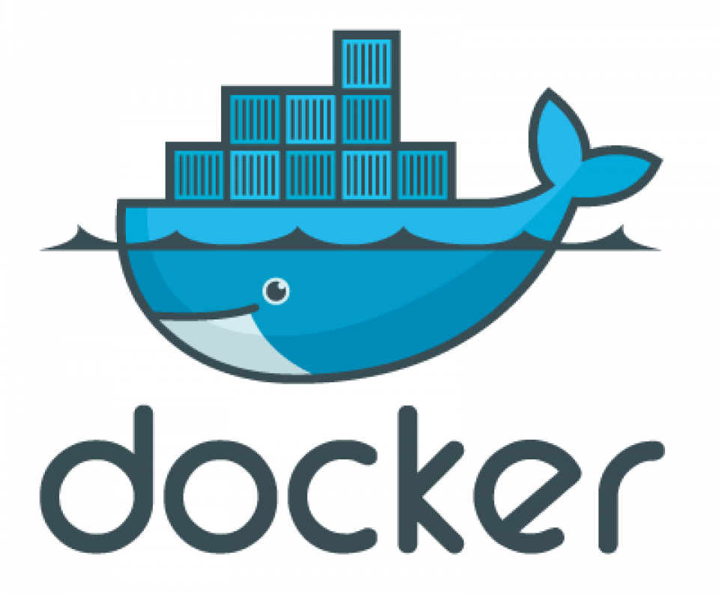

Slide 2
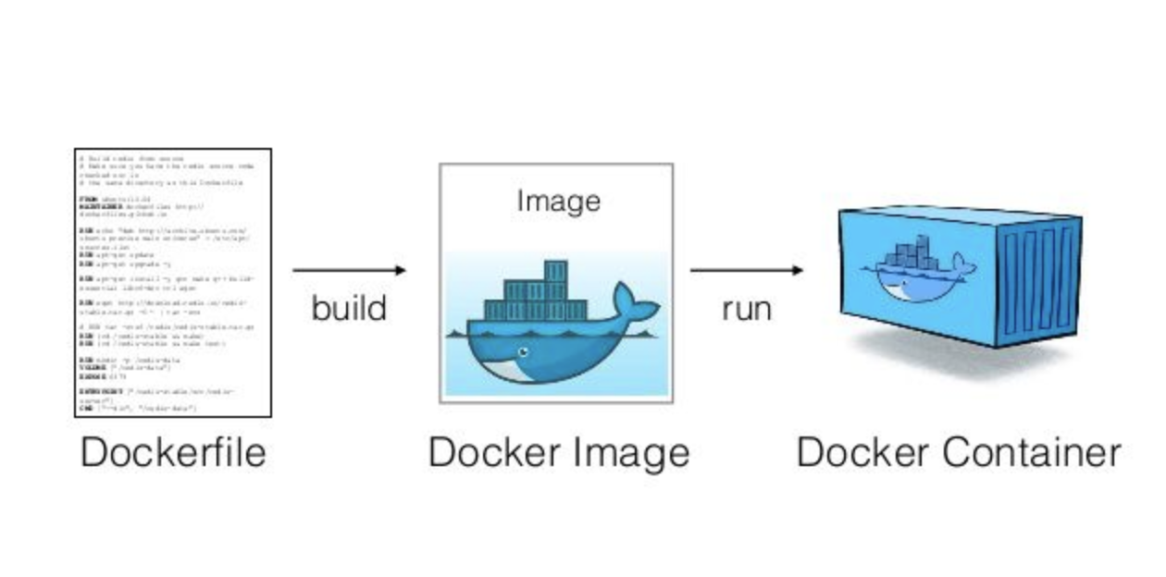
이것만 알면 오늘 수업 끝!
Dockerfile을 이용해 DockerImage를 만들고 DockerContainer를 생성하고 시작한다.

Slide 3


Slide 4

Why Docker?

Slide 5




Case. 1
Analysis

Slide 6
Case. 1
You only develop

Slide 7
Case. 1
똑같은 환경

Slide 8

Case. 2
용량 / 메모리 / 부팅속도
6GB / 1GB / 20초
Hadoop King!!
6GB / 1GB / 20초
6GB / 1GB / 20초
용량 / 메모리 / 부팅속도
600GB / 100GB / 2000초
...
...
6GB / 1GB / 20초
6GB / 1GB / 20초

Slide 9


Case. 2
BUY

Slide 10
Case. 2
Save money

Slide 11
Case. 2
비용절감

Slide 12



Case. 3

Slide 13

Case. 3

Slide 14
Case. 3
Good distribute

Slide 16
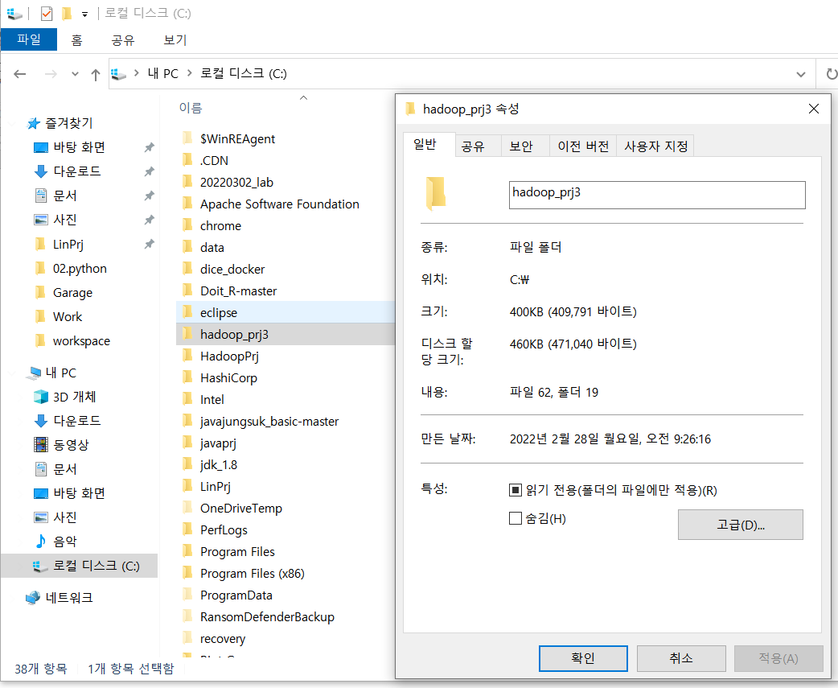
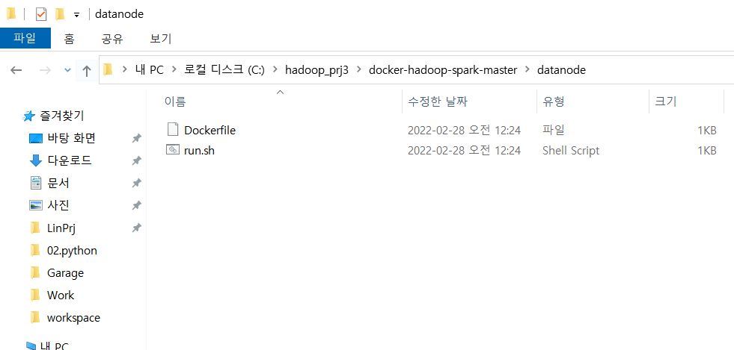

Slide 17
Case. 3
배포 개좋음

Slide 18
똑같은 환경
비용절감
배포 개좋음

Slide 19
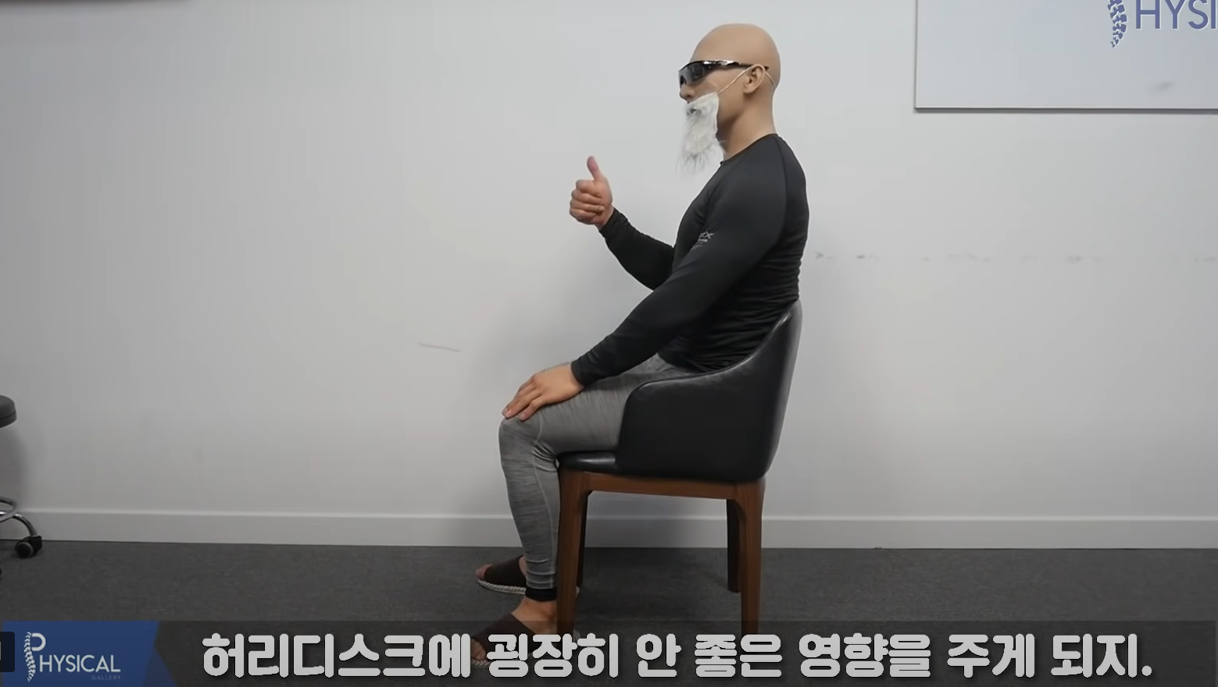

Slide 20
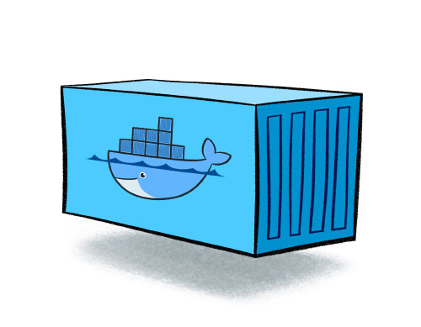
What is docker container?

Slide 21
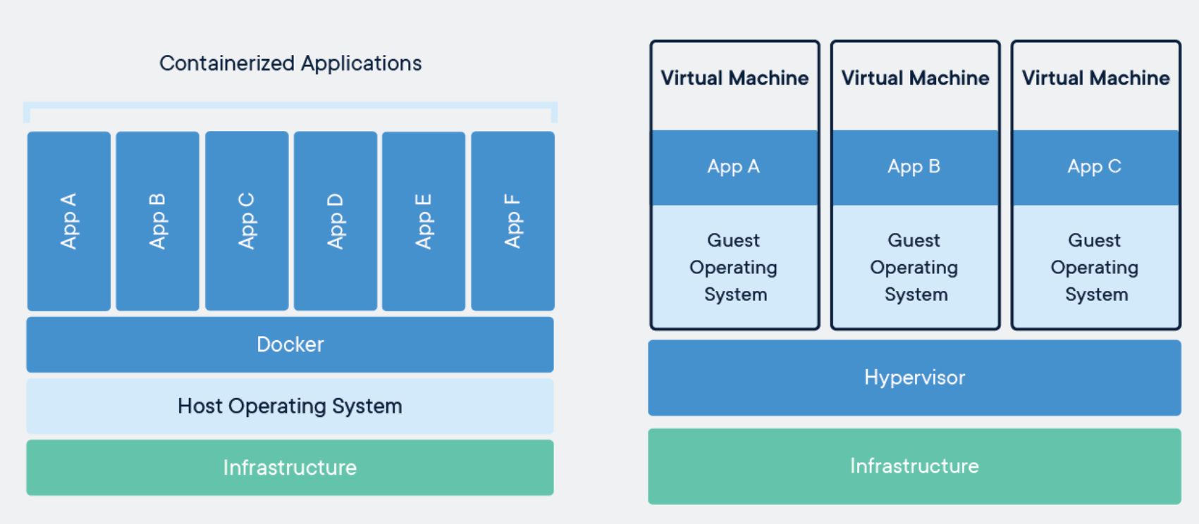
컨테이너는 VM이 아니다!

Slide 22
2. 컨테이너는 독립적이다!
A
B
파이썬 3.5
파이썬 1.5
Linux kernel

Slide 23

3. 도커 컨테이너는 조작이 쉽다.
EZ

Slide 24
도커 컨테이너는요
1. VM이랑 다른겁니다
2. 완벽히 분리되어 있습니다.
3. 사용이 쉽습니다.

Slide 25
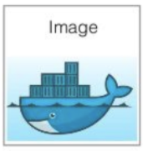

What is docker image?

Slide 26
1. 이미지는 컨테이너를 생성, 구동할 때 사용된다.

Slide 27
2. 이미지는 컨테이너로도 도커파일로도 만들어진다.
commit

Slide 28
2. 이미지는 컨테이너로도 도커파일로도 만들어진다.
1. 파이썬 3.6버전
2. 환경 개빠르게
3. print(안성은 바보)

Slide 29
2. 이미지는 컨테이너로도 도커파일로도 만들어진다.
commit

Slide 30
3. 하나의 이미지는 여러 컨테이너를 생성할 수 있다.
(컨테이너가 삭제되어도 이미지는 삭제되지 않는다)

Slide 31
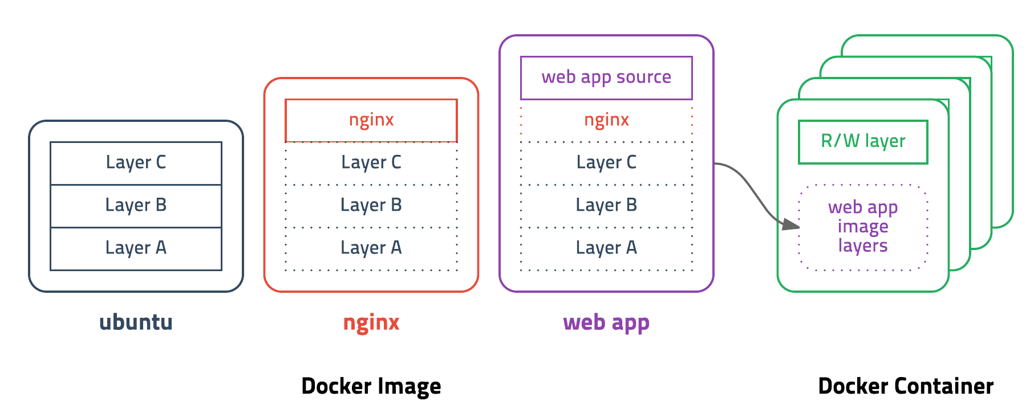
★ 이미지는 레이어 개념을 사용하고 있다.(겹치는 부분 공유하려고)
100MB
500MB
100MB

Slide 32
도커 이미지는요
1. 컨테이너를 생성, 구동할 때 쓰입니다.
2. 도커파일로도 컨테이너로도 만들 수 있습니다.
(vagrantfile) (snapshot)
3. 하나의 이미지는 여러 컨테이너를 생성할 수 있습니다.
(컨테이너가 삭제되어도 이미지는 삭제되지 않습니다)
★. 이미지는 레이어 개념을 사용했다.

Slide 33
What is dockerfile?

Slide 34

1. 도커 파일은 이미지 정보가 잘 담겨있다.
Dockerfile
파이썬 3.6버전
환경 : 누구보다 빠르게 남들과는 다르게
저장경로 : 우리집
print(놀고싶다.)

Slide 35
도커를 쓰는 가장 큰 세가지 이유
1. 똑같은 환경
2. 비용절감
3. 배포 용이
도커 파일
1. 이미지 정보파악
쉬움
도커 이미지
1. 컨테이너 생성/구동
2. 도커파일,컨테이너로
생성가능
3. 여러개 컨테이너
생성 가능
★. 레이어개념 사용함
도커 컨테이너
1. VM이랑 다름
2. 완벽한 분리
3. 사용이 쉬움
컨테이너 특징
도커의 특징 ★

Slide 36
실습 내용
1. 도커 파일로 도커 이미지 생성
2. 도커 컨테이너로 도커 이미지 생성/이미지로 컨테이너 생성
3. 도커허브에서 도커 이미지 받아와서 컨테이너 기동(하둡)
(도커 이미지 제공자 : 갓정민)
4. 간단한 도커 명령어들

Slide 37
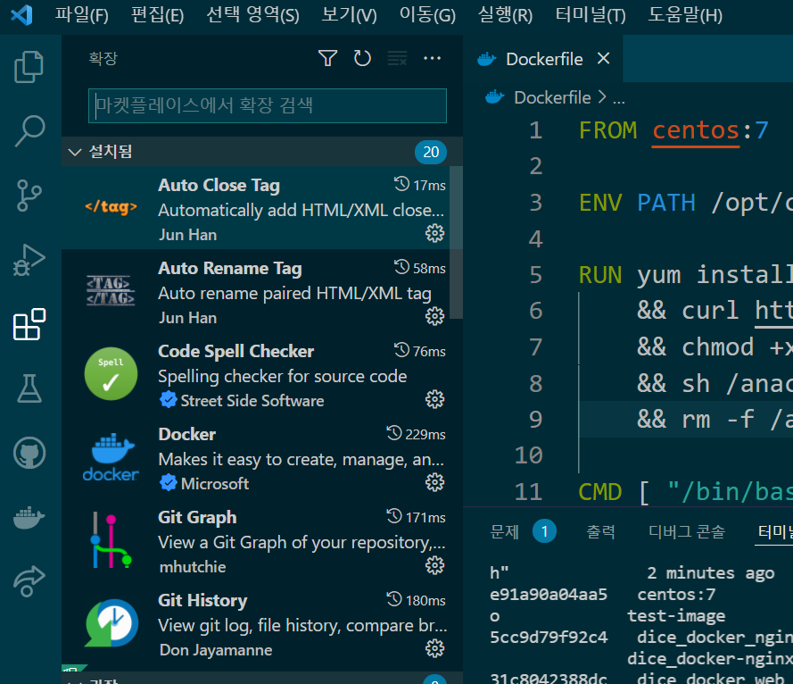
1. 도커 파일로 도커 이미지 생성
(아나콘다가 들어있는 간단한 도커파일)
1. vscode 열고 확장에서 Docker 설치
2. 아무거나 영문경로 폴더 열기
(파일 폴더 열기 -> 영문 폴더 아무거나)
3. 파일을 새로 하나 만들고 이름을 Dockerfile로 지정
4. 다음 피피티 내용 자신의 컴퓨터에 맞게 복붙 후 저장
5. ctrl + shift + ~ 눌러서 cmd터미널
6. docker build -t conda:0.1 .
7. docker image list

Slide 38
1. 도커 파일로 도커 이미지 생성
(아나콘다가 들어있는 간단한 도커파일)
FROM centos:7
ENV PATH /opt/conda/bin:$PATH
RUN yum install -y libXcomposite libXcursor libXi libXtst libXrandr alsa-lib mesa-libEGL libXdamage mesa-libGL libXScrnSaver python3 \
&& curl https://repo.anaconda.com/archive/Anaconda3-2021.11-Linux-x86_64.sh -o /anaconda.sh \
&& chmod +x /anaconda.sh \
&& sh /anaconda.sh -b -p /opt/conda \
&& rm -f /anaconda.sh
CMD [ "/bin/bash" ]
Windows 사용자
FROM --platform=linux/amd64 centos:7
ENV PATH /opt/conda/bin:$PATH
RUN yum install -y libXcomposite libXcursor libXi libXtst libXrandr alsa-lib mesa-libEGL libXdamage mesa-libGL libXScrnSaver \
&& curl https://repo.anaconda.com/archive/Anaconda3-2021.11-Linux-x86_64.sh -o /anaconda.sh \
&& chmod +x /anaconda.sh \
&& sh /anaconda.sh -b -p /opt/conda \
&& rm -f /anaconda.sh
CMD [ "/bin/bash" ]
Mac M1 사용자

Slide 39
2. 도커 컨테이너로 도커 이미지 생성/이미지로 컨테이너 생성
1. docker run -it --name test-conda conda:0.1
2. docker ps -a
3. docker commit test-conda conda:0.2

Slide 40
3. 하둡 파일 시스템 맛보기
1. docker network create mdgome-hadoop_default
2. docker-compose up --build
3. 인터넷에서 localhost:9870해서 잘 되는지 확인

Slide 41
4. 도커 간단한 명령어(설명)
docker start : 생성된 컨테이너를 실행함
docker create : 이미지를 기반으로 컨테이너 생성
docker run : docker create + docker start
docker exec : 백그라운드 실행(컨테이너 접속 정보 죽어도 컨테이너 안죽음)★
docker attach : 포그라운드 실행(컨테이너 접속 정보 죽으면 컨테이너 죽음)★
docker cp : 파일 또는 디렉토리 전체를 옮김
docker commit : 실행되는 컨테이너를 이미지로 만듬
docker build : 도커파일을 기반으로 이미지 생성
docker image : 도커 이미지 관련 각종 명령어
docker inspect : 도커 실행 후 컨테이너 정보
docker kill : 비정상 종료(도커 종료가 안될때 강제종료)
docker logs : 컨테이너 내부 로그 보기
docker ps : 현재 도커 상황
docker pull, push : 도커 허브에서 이미지 가져올 때
docker stop : 정상종료
docker rm : 컨테이너 삭제

Slide 42
4. 도커 간단한 명령어(표준)
docker start : docker start [이미지이름]:[태그]
docker create : docker create [옵션] [이미지이름]:[태그]
docker run : docker run [옵션] [이미지이름]:[태그]
docker exec : docker exec [옵션] CONTAINER COMMAND
docker attach : docker attach [이미지 이름]:[태그]
docker cp : docker cp [host 파일경로] [container name]:[container 내부 경로]
docker commit : docker commit [옵션] [컨테이너 이름] [저장소[:태그]]
docker build : docker build [옵션][도커파일 경로]
docker image : docker image [명령어]
docker inspect : docker inspect [컨테이너 이름]
docker kill : docker kill [옵션] [컨테이너 이름]
docker logs : docker conatiner logs -t [컨테이너식별자]
docker ps : docker ps [옵션]
docker pull : docker pull [도커허브아이디]/[이미지이름]:[태그]
docker stop : docker stop [컨테이너 이름]
docker rm : docker rmi [이미지 id] // docker rm [컨테이너 이름]

Slide 43
4. 도커 간단한 명령어(예시)
docker start : docker start test-conda
docker create : docker create -it --name test-conda conda:0.1
docker run : docker run -it --name test-conda conda:0.1
docker exec : docker exec -it test-conda /bin/bash
docker attach : docker attach test-conda
docker commit : docker commit test-conda conda:0.2
docker build : docker build -t conda:0.1 .
docker image : docker image list
docker inspect : docker inspect test-conda
docker kill : docker kill test-conda
docker logs : docker logs test-conda
docker ps : docker ps -a
docker pull : docker pull python
docker stop : docker stop test-conda
docker rm : docker rmi conda:0.2 // docker rm test-conda

Slide 44
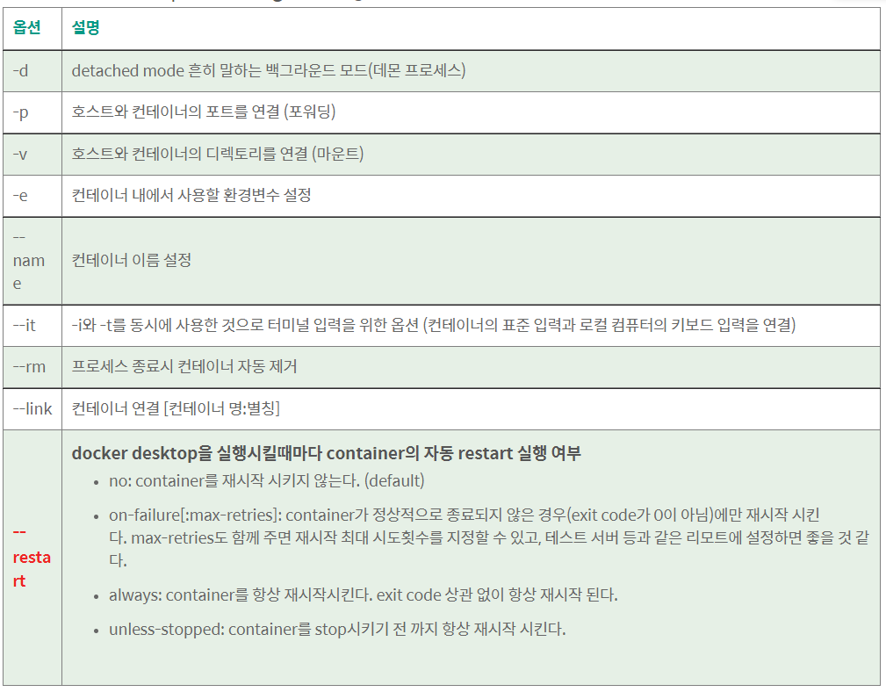
4. 도커 간단한 명령어(옵션, 많이쓰는거)

